Slide 1

Государственное профессиональное образовательное учреждение
«Воркутинский педагогический колледж»
Нравственно-экологическое воспитание детей старшего дошкольного возраста
Курсовая работа
Выполнил студент гр. 30-В
Руководитель
Нагиц Д. И.
Черножукова Н.Ф

Slide 2


Актуальность темы
Проблемы окружающей среды и человека
ФГОС ДО
Федеральный Закон
«Об образовании в РФ»
Концепция экологического образования и просвещения населения Республики Коми до 2025 года

Slide 3
Методологический аппарат
Цель: изучение особенностей нравственно-экологического воспитания детей старшего дошкольного возраста.
Объект: нравственно-экологическое воспитание детей старшего дошкольного возраста.
Предмет: особенности нравственно –
экологического воспитания в ДОУ.

Slide 4
Методологический аппарат
Задачи:
1. Дать теоретическое обоснование проблемы нравственно-экологического воспитания у детей старшего дошкольного возраста.
2. Определить состояние проблемы нравственно-экологического воспитания у детей старшего дошкольного возраста в практике работы ДОО.

Slide 5
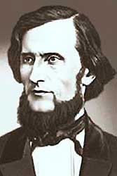
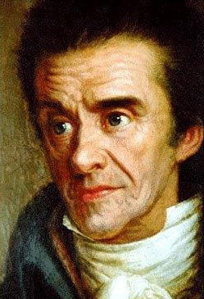
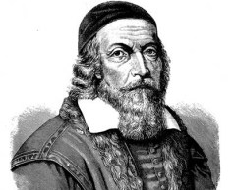
Вклад педагогов классиков ученых по проблеме нравственно-экологического воспитания детей
Песталоцци И. Г.
Коменский Я.А.
Ушинский К.Д.

Slide 6

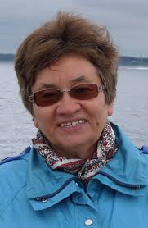
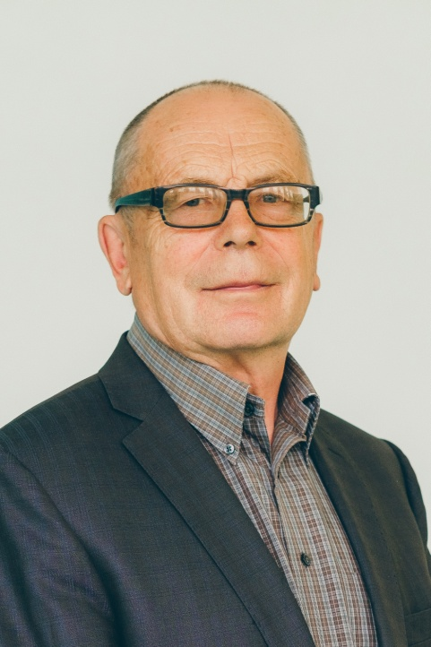
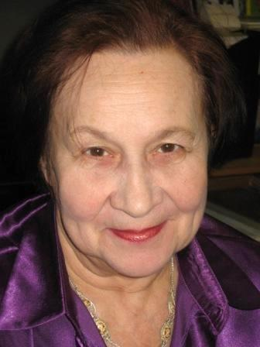
Вклад современных ученых
Зебзеева В.А
Рыжова Н.А.
Миронов А. В.
Николаева С. Н.

Slide 7


Основные понятия
Экологическая культура
Экологическое образование
Воспитание
Нравственно-экологическое воспитание

Slide 8
Уровни показателей сформированности нравственно-экологической личности (Зебзеева В. А.)
1.Внутренний уровень – оперирование категориями, как потребности, способности,
интересы, ценности, мотивы, привычки, чувства,
эмоции, знания, умения, навыки, субъектная позиция и др.
2. Внешний уровень -отношение, поведение,
поступок, деятельность, взаимодействие и др.

Slide 9
Проявления нравственно-экологической позиции личности
Цветкова И. В.
Усвоение норм и правил экологически обоснованного взаимодействия с окружающим миром
Потребность в общении с представителями животного и растительного мира, сопереживание, проявление доброты, чуткости, милосердия к людям, природе
Бережное отношение ко всему окружающему
Наличие потребности в приобретении экологических знаний, ориентация на практическое их применение
Проявление эстетических чувств, потребность самовыражения в творческой деятельности
Проявление инициативы в решении экологических проблем

Slide 10
Традиционные формы и методы нравственно-экологического воспитания дошкольников
Наблюдения
Труд в природе
Беседа
Праздники
Игра
Опыты

Slide 11
Методы формирования нравственно-экологического отношения к природе
Группы методов нравственно-экологического воспитания по Миронову А.В.
Методы и приёмы формирования положительного эстетического отношения к объектам природы
Метод экологического отождествления
Метод экологического сопереживания
Метод экологической рефлексии
Преодоление негативного отношения детей к животным
Приёмы включения педагога в совместную эмоционально насыщенную деятельность

Slide 12
Инновационные формы и методы нравственно-экологического воспитания дошкольников
Игровые методы: игры-опыты, игры-исследования, игры-медитации
Кейс - технология
Деловые игры
Игровые обучающие ситуации
Метод экологической идентификации

Slide 13


Вывод первой части

Slide 14
Практическая часть исследования
Цель констатирующего эксперимента:
Определение уровня сформированности нравственно-экологической воспитанности у детей старшего дошкольного возраста.
Задачи:
1. Подобрать диагностический инструментарий для определения уровня сформированности нравственно-экологической воспитанности у детей 6-7 лет.
2. Провести диагностику для определения уровня сформированности уровня сформированности нравственно-экологической воспитанности у детей 6-7 лет.
3. Проанализировать полученные данные и сделать вывод о состоянии проблемы.

Slide 15
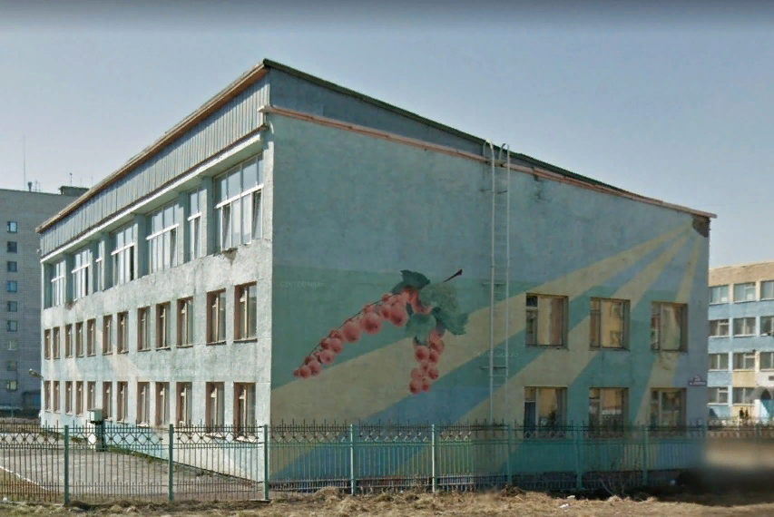
Констатирующий эксперимент
База: Муниципальное бюджетное дошкольное образовательное учреждение «Детский сад №41 «Белоснежка»
Возрастная группа -подготовительная
Общее количество детей в группе – 20 человек
Участники эксперимента- 5 воспитанников

Slide 16

Беседа с детьми
1 ЗАДАНИЕ Цель: выявление уровня сформированности понимания ценности живых объектов
1) Любишь ли ты животных и растения?
2)С какими живыми существами тебе нравится встречаться, с какими не нравится? Почему?
3) Зачем нужны животные и растения?
4) Могут ли люди прожить без животных и растений?
5) Есть ли у тебя дома животные и растения?
6)Как нужно относиться к животным и растениям? Почему?
7)А ты как поступаешь с животными и растениями? Почему ты так делаешь?
2 ЗАДАНИЕ. Цель: выявление уровня сформированности представлений о нормах отношения к живому
1) Хорошо ли поступил Костя? Почему?
2) Как бы ты поступила на его месте?
3) Какие добрые дела ты делал для животных и растений?

Slide 17
Уровни сформированности - понимание ценности живых объектов у детей 6-7 лет (1 задание)

Slide 18
Обобщенные результаты констатирующего эксперимента
Уровни сформированности нравственно-экологической культуры у детей 6-7 лет,

Slide 19
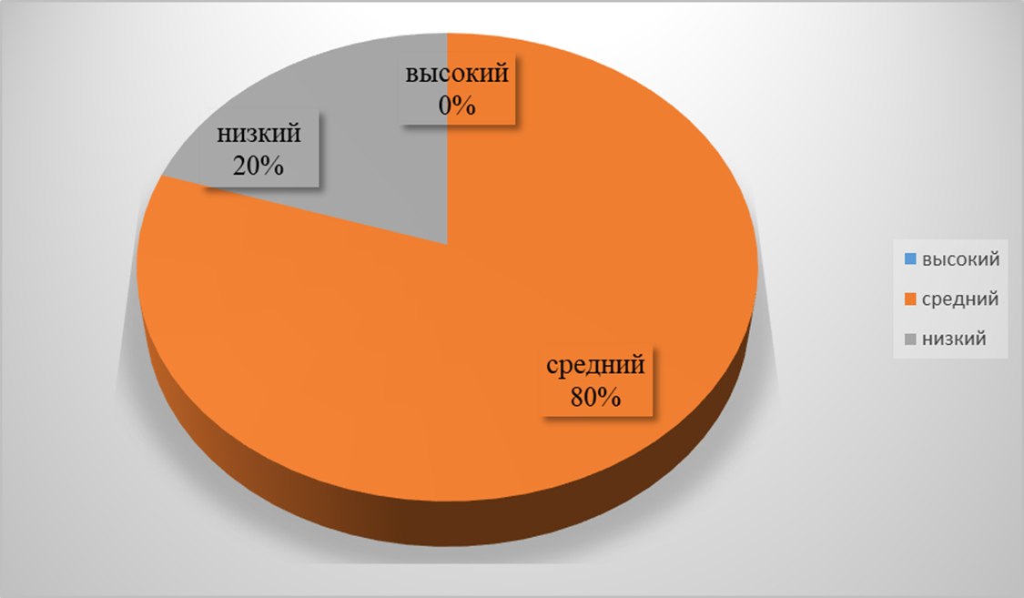
Уровень сформированности нравственно- экологической культуры у детей 6-7 лет

Slide 20

Проблемы
1 Преобладание среднего уровня нравственно-экологический воспитанности личности;
2. отмечается избирательная направленность и проявление неприязненного отношения к животным с точки зрения опасности
3. Дети замечают нарушения правил поведения в природе, но не могут объяснить.
4. У детей отсутствует понимание ценности жизни живых объектов природы, отмечается слабое представление о природоохранной деятельности.
5. В работе воспитатель использует традиционные формы и методы экологического образования, что существенно обедняет педагогический процесс.

Slide 21
Государственное профессиональное образовательное учреждение
«Воркутинский педагогический колледж»
Нравственно-экологическое воспитание детей старшего дошкольного возраста
Курсовая работа
Выполнил студент гр. 30-В
Руководитель
Нагиц Д. И.
Черножукова Н.Ф

